Slide 1





Chào mừng các em đến với tiết học hôm nay

Slide 2


Khởi động

Slide 3

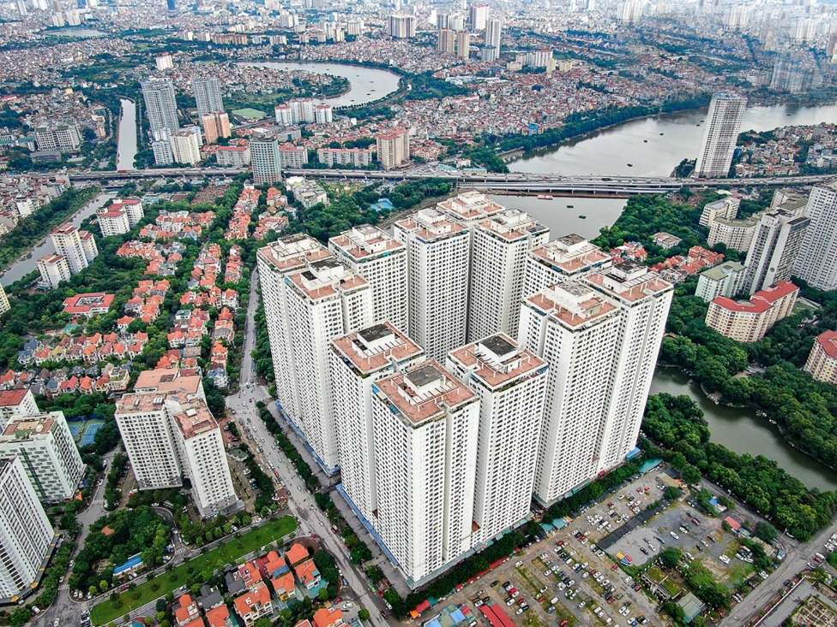


Tổ hợp chung cư HH Linh Đàm gồm 4 khu, mỗi khu gồm 3 tòa nhà, với 9.000 căn hộ. Tổng diện tích khu tổ hợp lên đến 3.553m2. Tổng dân số tại 12 tòa nhà của tổ hợp này lên tới gần 35.000 người
Em có suy nghĩ gì về dân cư ở khu đô thị Linh Đàm?

Slide 4
Tổ hợp chung cư HH Linh Đàm gồm 4 khu, mỗi khu gồm 3 tòa nhà, với 9.000 căn hộ. Tổng diện tích khu tổ hợp lên đến 3.553m2. Tổng dân số tại 12 tòa nhà của tổ hợp này lên tới gần 35.000 người
Dân cư tại khu đô thị Linh Đàm quá đông cùng
sinh sống trên một diện tích nhỏ hẹp

Slide 5

ĐẶC ĐIỂM DÂN CƯ, XÃ HỘI CỦA THÀNH PHỐ HÀ NỘI
Notes:
GDĐP 8 – Tiết 10: Đặc điểm dân cư, xã hội của thành phố Hà Nội

Slide 6








NÔI DUNG BÀI HOC
I
Đặc điểm dân cư, xã hội của TP.Hà Nội
II
Những thuận lợi, hạn chế về dân cư, xh
III
Biện pháp để giải quyết vđ dân cư, xh TP

Slide 7


I. Đặc điểm dân cư, xã hội của thành phố Hà Nội

Slide 8


I. Đặc điểm dân cư, xã hội của thành phố Hà Nội
1. Đặc điểm dân cư
2. Đặc điểm xã hội

Slide 9

1. Đặc điểm dân cư

Slide 10




1. Đặc điểm dân cư
Trình bày đặc điểm dân cư của Hà Nội?
LET'S GET STARTED!

Slide 11
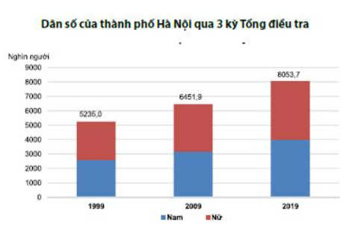


Dân số của thành phố Hà Nội qua 3 kỳ Tổng điều tra
Notes:
2021: Tông: 8.330, Nam: 834.132,014. nữ: 198,83

Slide 12

BÁO CÁO SẢN PHẨM

Slide 13
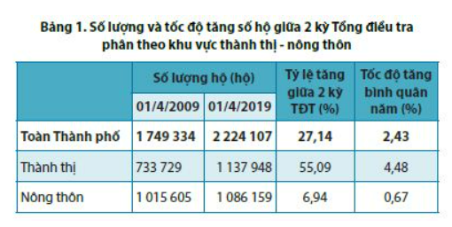
Em có nhận xét gì về số lượng và tốc độ tăng số hộ giữa 2 kỳ tổng điều tra phân theo khu vực thành thị - nông thôn?

Slide 14

Số hộ dân và tỉ lệ tăng ở khu vực thành thị lớn hơn nhiều so với số hộ dân và tỉ lệ tăng ở khu vực nông thôn

Slide 15

1. Đặc điểm dân cư
- Mật độ dân số cao thứ 2 cả nước.
- Dân cư phân bố không đều giữa các đơn vị hành chính: tập trung chủ yếu ở nội thành.
- Tỉ lệ gia tăng dân số bình quân: 2,22% (cao hơn mức tăng của cả nước)

Slide 16
2. Đặc điểm xã hội

Slide 17



?
2. Đặc điểm xã hội
Hình thức: Hoạt động nhóm
Yêu cầu: Tìm hiểu về
N chẵn: Giáo dục của Hà Nội
N lẻ: Chăm sóc sức khoẻ của Hà Nội
Thời gian: 5 phút

Slide 18
BÁO CÁO SẢN PHẨM

Slide 19



* Giáo dục:
- Ngành giáo dục Thủ đô đạt được rất nhiều thành tựu to lớn
- Năm 2019, tỷ lệ dân số từ 15 tuổi trở lên biết đọc, biết viết tăng mạnh sau 10 năm phổ cập giáo dục tiểu học đã được thực hiện trên toàn thành phố.
- Hà Nội là địa phương có 97,2% dân số trong độ tuổi đi học phổ thông đạt tỉ lệ cao nhất cả nước.

Slide 20


* Giáo dục:
- Tỷ lệ dân số trong độ tuổi đi học không đi học ở khu vực nông thôn (3,1%) cao gấp 2,2 lần so với khu vực thành thị (1,4%).
- Tỷ lệ biết chữ của dân số sống tại khu vực thành thị cao hơn khu vực nông thôn do có khoảng cách phát triển giữa hai khu vực này.

Slide 21


Chia sẻ kiến thức về dậy thì ở tuổi vị thành niên tại quận Ba Đình

Slide 22
* Chăm sóc sức khoẻ
Hà Nội luôn xác định y tế cơ sở có vai trò rất quan trọng, được coi là nền tảng, xương sống của hệ thống y tế.

Slide 23
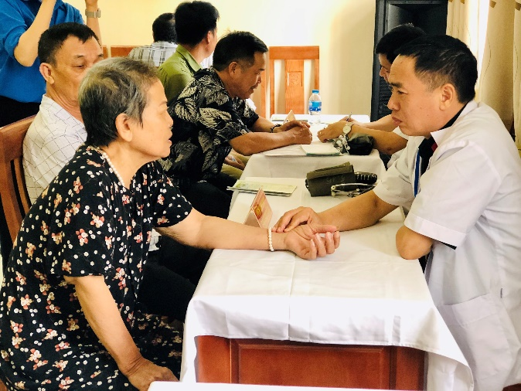
Thăm khám cho người dân trên địa bàn huyện Thanh Trì

Slide 24

Trân trọng cảm ơn
quý thầy cô giáo và các em học sinh

